Slide 1
Объекты и классы

Slide 2
Объект
это любая сущность, имеющая некоторый набор свойств (параметров, характеристик) и обладающая некоторым поведением (функциональностью).
Notes:
Отсюда следует, что объектом может быть практически все, что угодно – материальные предметы (компьютер, автомобиль, человек), логические понятия (файл, документ, таблица, список, управляющая кнопка, окно в многооконной графической системе, форма, приложение), математические понятия (например, геометрические объекты типа отрезок или окружность).

Slide 3
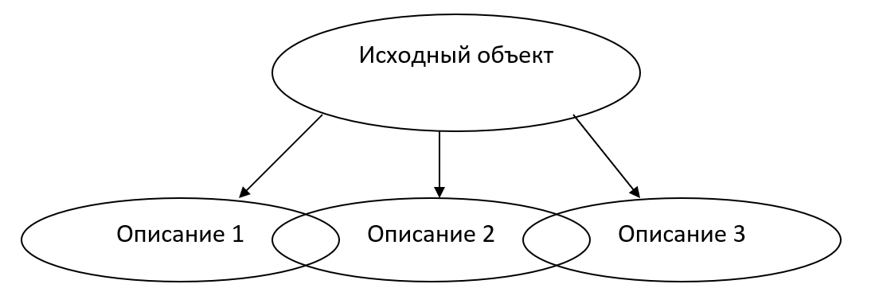
Принцип абстрагирования
заключается в выделении существенных с некоторых позиций аспектов системы и отвлечение от несущественных с целью представления проблемы в простом общем виде.
Notes:
Под объектом в узком смысле можно понимать некоторое формализованное описание рассматриваемой сущности, т.е. модель исходного объекта. Для такого описания нужен некоторый язык, например – язык программирования. В этом случае объект становится элементом языка, и именно в таком контексте он и будет рассматриваться далее.
Например, для исходного объекта «человек» можно построить следующие информационные модели:
человек как студент учебного заведения
человек как сотрудник организации
человек как пациент учреждений здравоохранения
человек как клиент государственных органов управления и т.д.

Slide 4
Разработчики на основе общения с заказчиком и на основе анализа предметной области должны построить адекватные описания основных сущностей решаемой задачи, перевести эти описания в необходимый формальный вид и создать объектную программу как набор взаимодействующих объектов.
Программный объект – это условное понятие, с которым связывается набор некоторых данных и программный код обработки этих данных объект : данные + программный код
Notes:
Основное преимущество ООП заключается в том, что и данные, и операции (код), используемые для манипулирования ими, инкапсулируются в одном объекте. Например, при перемещении объекта по сети он передается целиком, включая данные и поведение. Объединение в рамках объекта некоторых данных и соответствующего программного кода рассматривается как проявление одного из базовых принципов объектного подхода – принципа инкапсуляции (encapsulation).

Slide 5
Принцип инкапсуляции
Инкапсуляция позволяет рассматривать объект в виде некоторой достаточно самостоятельной программной единицы, полностью отвечающей за хранение и обработку своих данных и предоставляющей посторонним пользователям четко определенный набор услуг.

Slide 6
Относительно связываемых с объектом данных надо отметить следующее:
каждый элемент данных часто называют свойством объекта
объект может содержать любое разумное число данных-свойств
набор данных-свойств определяется при описании объекта и при выполнении программы изменяться не может, могут изменяться лишь значения свойств
текущие значения свойств определяют текущее состояние объекта
свойства могут иметь разные типы: простейшие, структурные и даже объектные
в соответствии с принципом инкапсуляции элементы данных рекомендуется делать недоступными для прямого использования за пределами объекта (закрытость данных)

Slide 7
Относительно связываемого с объектом программного кода необходимо отметить следующее:
программный код разбивается на отдельные подпрограммы, которые принято называть методами
набор методов определяет выполняемые объектом функции и тем самым реализует поведение объекта
набор методов определяется при описании объекта и при выполнении программы уже не изменяется
методы могут иметь ограничения по доступности: некоторые методы можно сделать недоступными (закрытыми) за пределами объекта, но всегда должен быть определен набор открытых методов, образующих внешний интерфейс объекта

Slide 8
Относительно связываемого с объектом программного кода необходимо отметить следующее:
вызов одного из открытых методов соответствует запросу услуги, реализуемой данным методом
среди методов выделяют один или несколько специальных методов-конструкторов и иногда – один метод-деструктор, назначение которых рассматривается чуть дальше
в соответствии с принципом инкапсуляции для доступа извне к закрытым данным могут вводиться специальные методы доступа

Slide 9
Методы доступа
метод для чтения хранящегося в свойстве значения (часто такие методы называют get-методами)
метод для изменения значения свойства (set-метод)

Slide 10
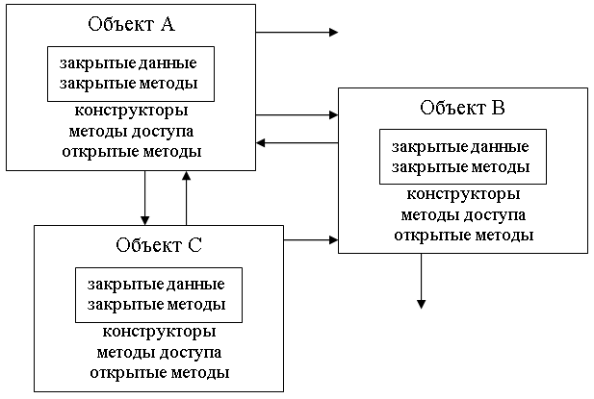
Notes:
В итоге объектная программа представляет собой набор взаимодействующих объектов, которые обращаются друг к другу за выполнением необходимых действий.

Slide 11
Жизненный цикл объекта
объект создается методом-конструктором
объект используется другими объектами, предоставляя им свои открытые методы и неявно – закрытые данные
объект уничтожается (явно деструктором или неявно механизмом сборки мусора)

Slide 12
Класс
Класс представляет собой формализованный способ описания однотипных объектов, т.е. объектов с одинаковым набором свойств и методов.
Notes:
На основе одного класса можно создать любое разумное (все ресурсы вычислительной системы конечны!) число объектов, называемых экземплярами этого класса. Все используемые в программе объекты должны быть экземплярами некоторых классов, стандартных или собственных. Соответствие между понятиями «объект» и «класс» аналогично соответствию между понятиями «переменная» и «тип данных».

Slide 13
Описание класса
заголовок класса, включающий специальную директиву class и имя класса; практически всегда в заголовке класса задается дополнительная информация о классе;
тело класса, содержащее перечень свойств (полей данных), заголовки методов и их программную реализацию (не всегда).

Slide 14
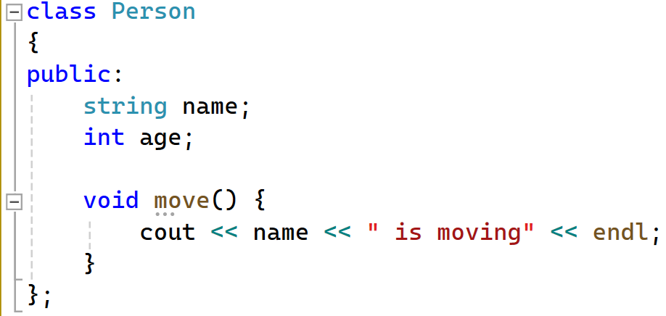
C++

Slide 15
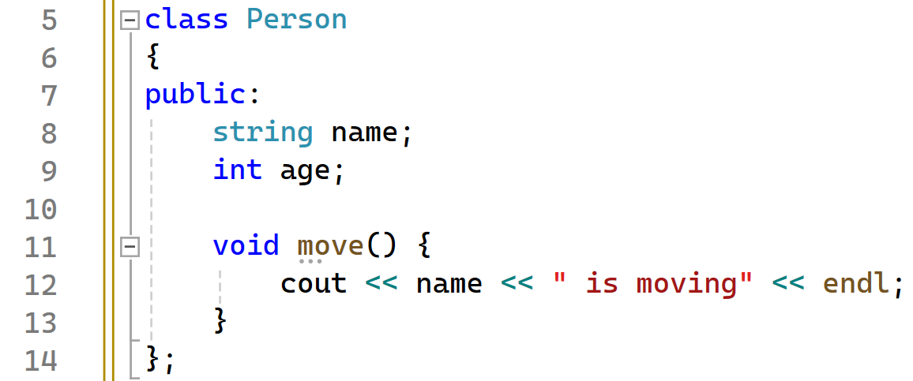
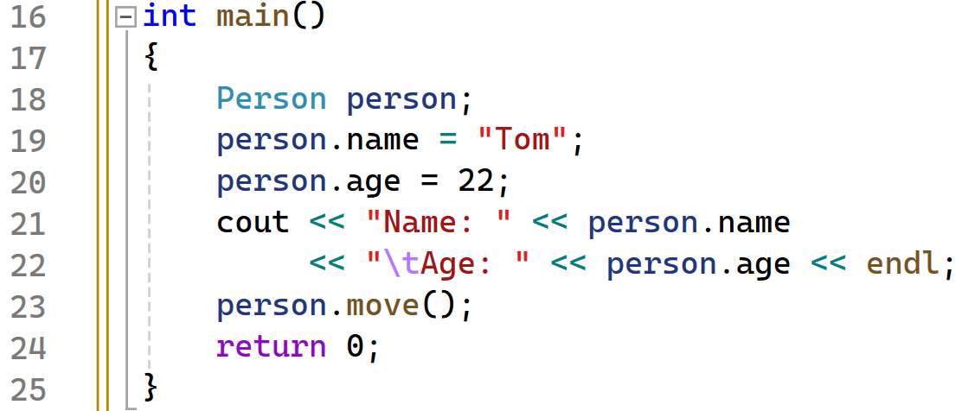

Slide 16
Функция доступа
это короткая открытая функция, задачей которой является получение или изменение значения закрытой переменной-члена класса.
Get-геттеры (геттеры) — это функции, которые возвращают значения закрытых переменных-членов класса;
Set-методы (сеттеры) — это функции, которые позволяют присваивать значения закрытым переменным-членам класса.

Slide 17
Модификаторы доступа
В С++ и C# члены класса классифицируются в соответствии с правами доступа на следующие три категории: открытые (public), закрытые (private) и защищенные (protected).
public – члены класса доступны из любой части программы.
private - члены класса могут быть прочитаны и изменены только классом, к которому принадлежат.
protected - открывает доступ классам, производным от данного.
Notes:
Открытые члены классов составляют интерфейс класса. Поскольку доступ к открытым членам класса может осуществляться извне класса, то открытый интерфейс и определяет, как программы, использующие класс, будут взаимодействовать с этим же классом.

Slide 18
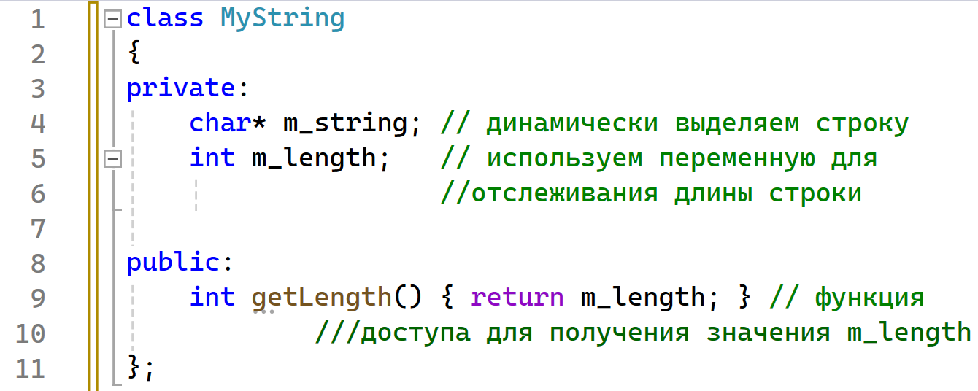

Slide 19
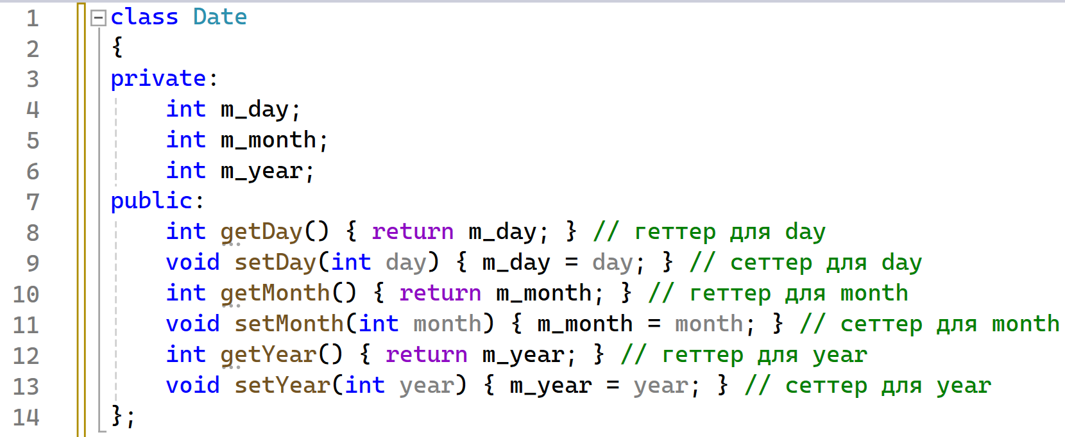

Slide 20
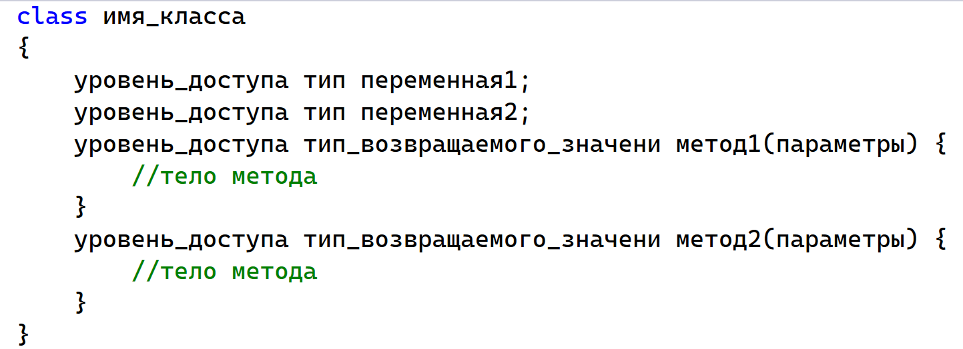
C#
Вся функциональность класса представлена его членами:
полями (полями называются переменные класса);
свойствами (поля с методами доступа);
методами.

Slide 21
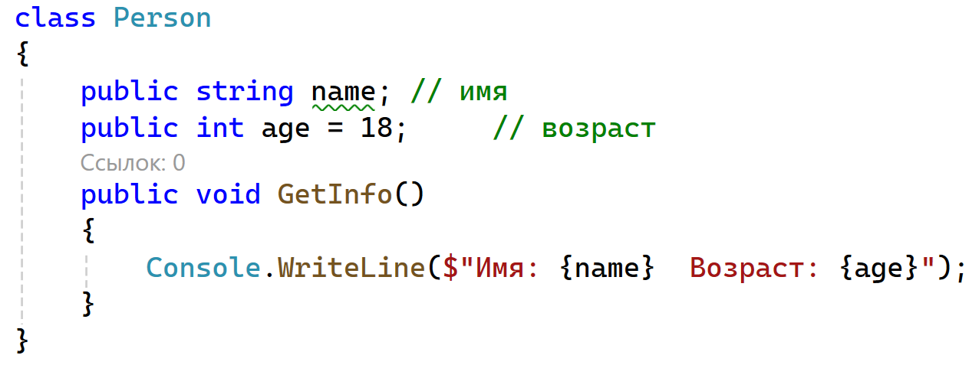

Slide 22
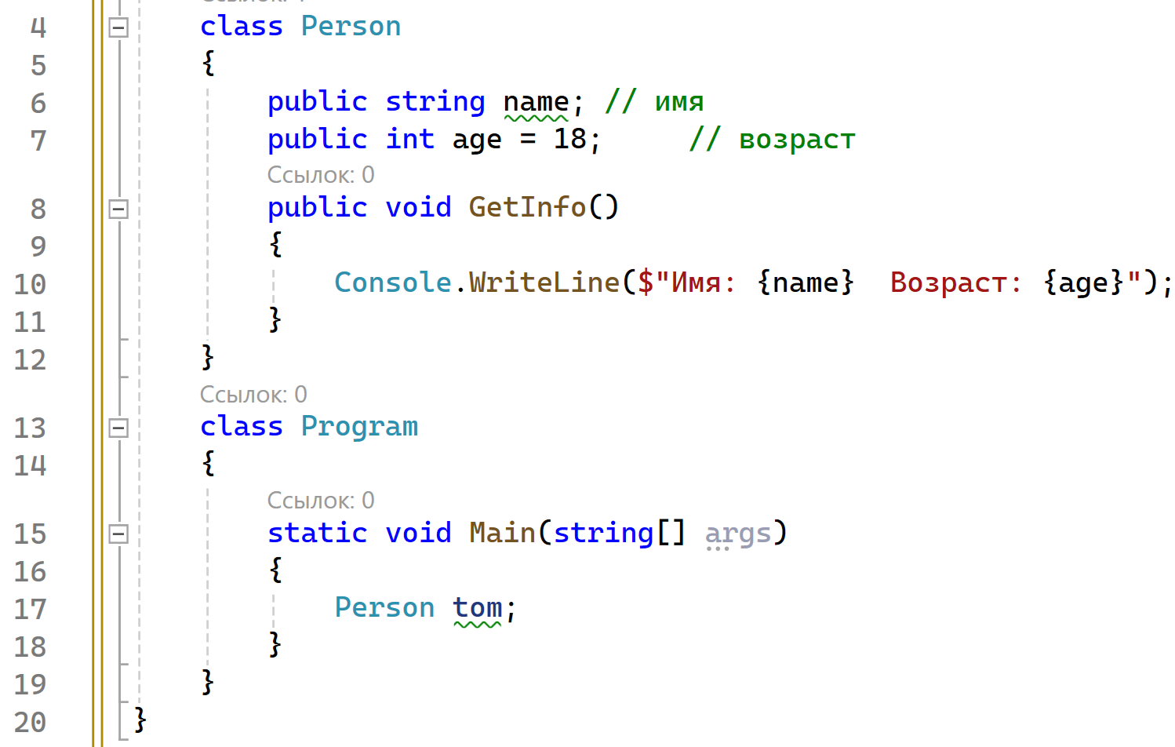

Slide 23
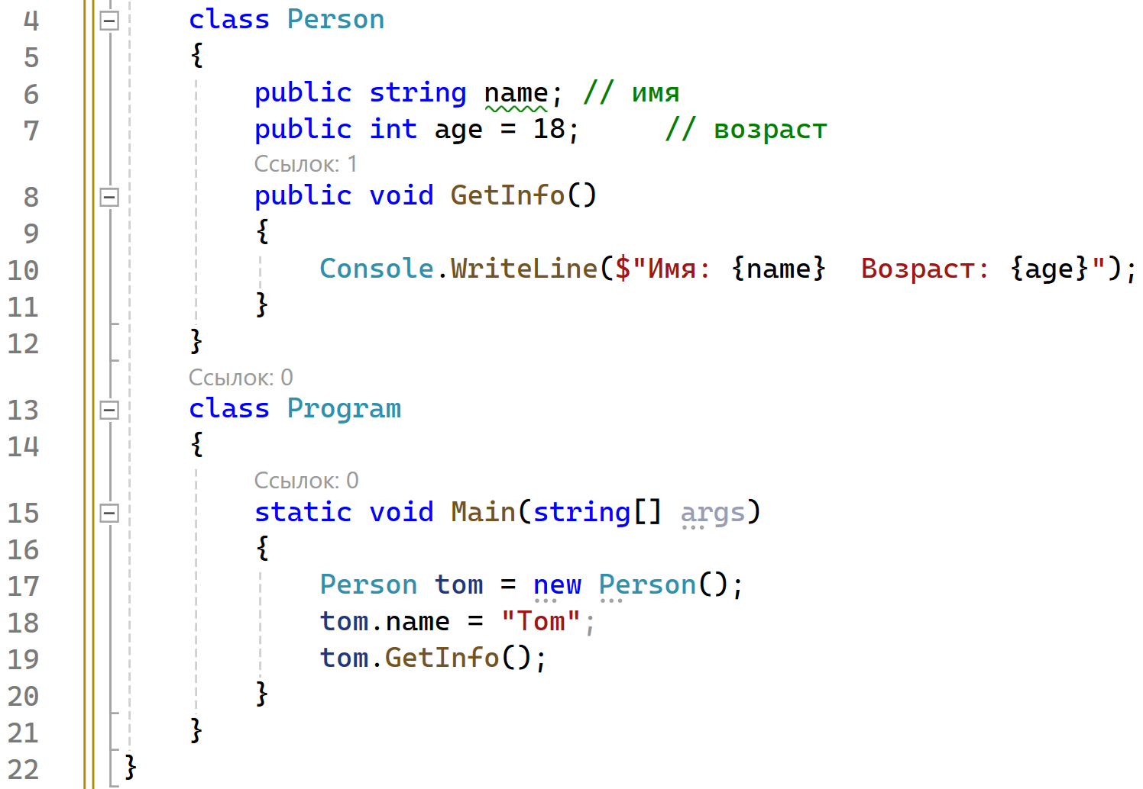

Slide 24
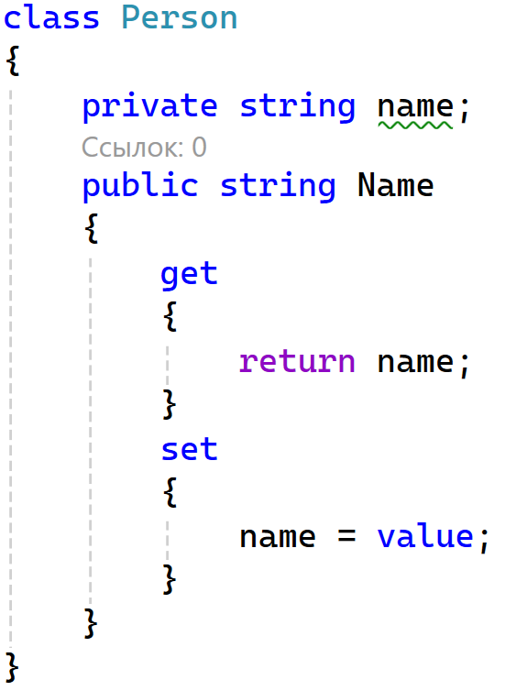
Свойства классов C#
Notes:
Здесь у нас есть закрытое поле name и есть общедоступное свойство Name. Хотя они имеют практически одинаковое название за исключением регистра, но это не более чем стиль, названия у них могут быть произвольные и не обязательно должны совпадать.

Slide 25
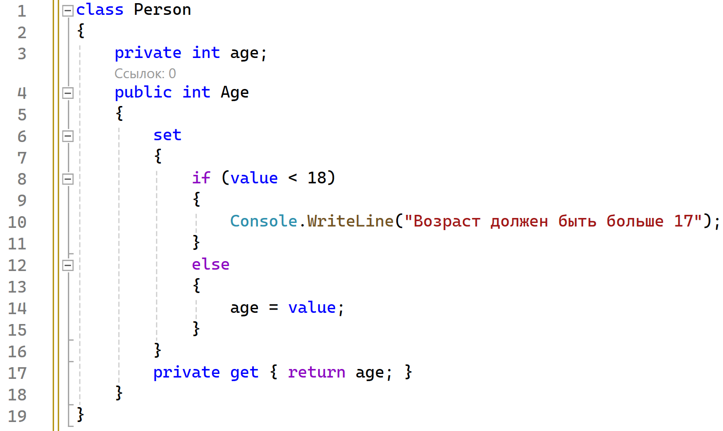
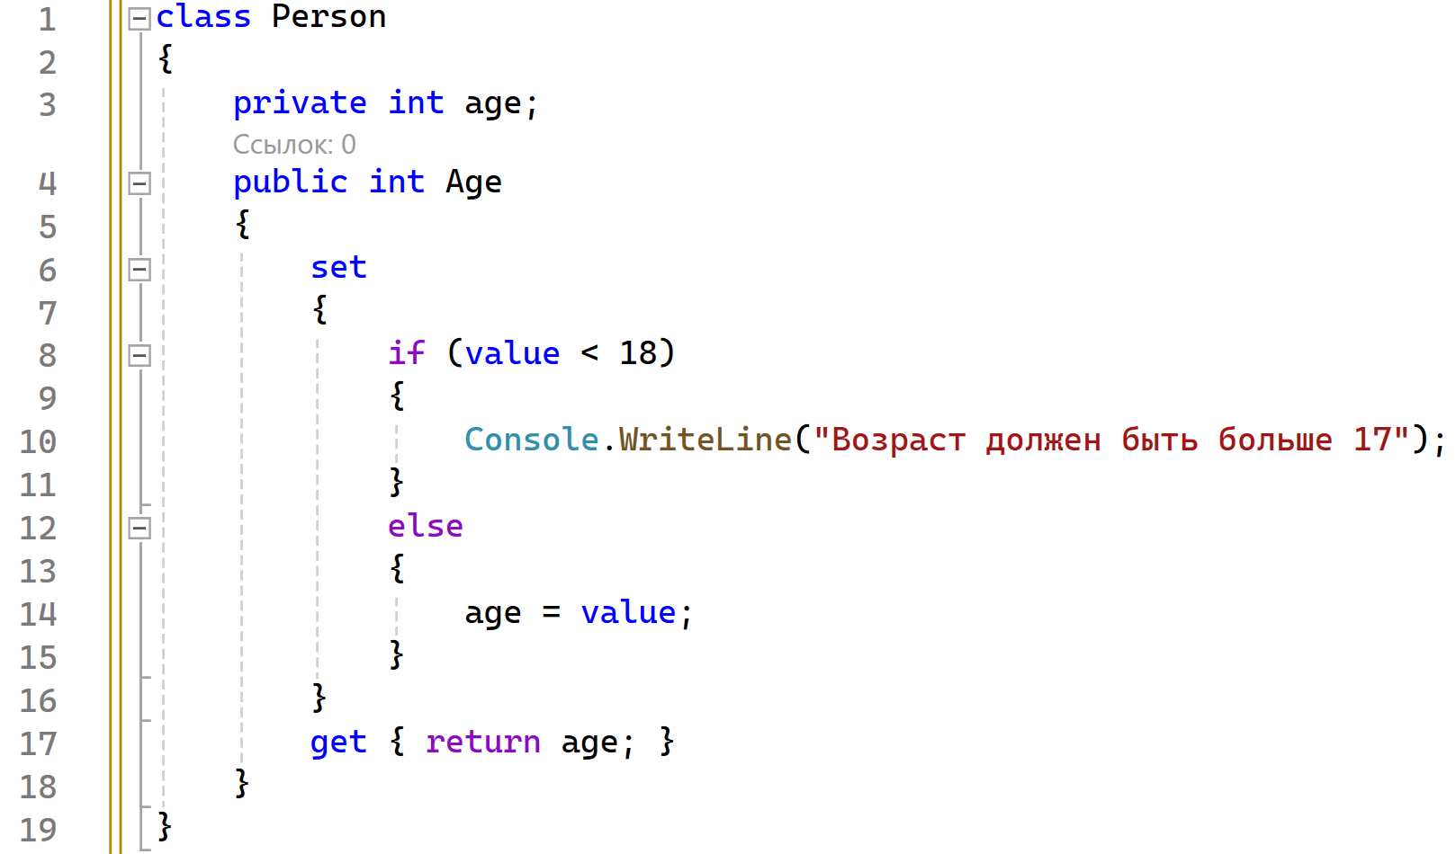

Slide 26
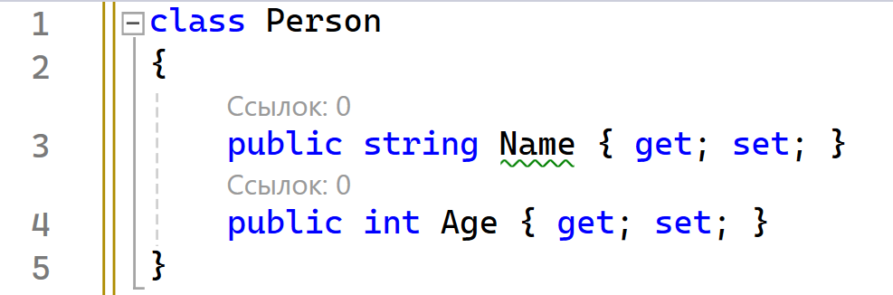
Автосвойства

Slide 27
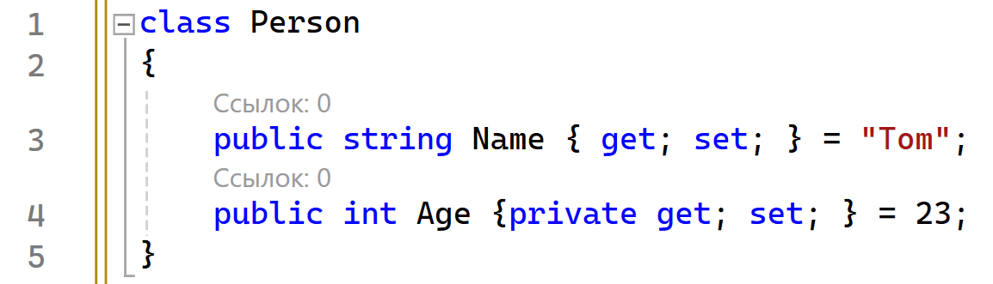

Slide 28
Конструктор
Конструктор отвечает за динамическое создание нового объекта при выполнении программы, которое включает в себя:
выделение памяти, необходимой для хранения значений свойств создаваемого объекта (совместно с операционной системой и средой поддержки выполнения программ)
занесение в выделенную область начальных значений свойств создаваемого объекта
Notes:
Для одного и того же объекта можно предусмотреть несколько различных конструкторов, которые по-разному инициализируют свойства создаваемого объекта. Начальные значения свойств часто передаются конструктору как входные параметры.

Slide 29
Конструктор
это особый тип метода класса, который автоматически вызывается при создании объекта этого же класса.
В отличие от обычных методов, конструкторы имеют определенные правила по поводу их имен:
конструкторы всегда должны иметь то же имя, что и класс (учитываются верхний и нижний регистры);
конструкторы не имеют типа возврата (даже void).
Notes:
Конструкторы обычно используются для инициализации переменных-членов класса значениями, которые предоставлены по умолчанию/пользователем, или для выполнения любых шагов настройки, необходимых для используемого класса (например, открыть определенный файл или базу данных).

Slide 30
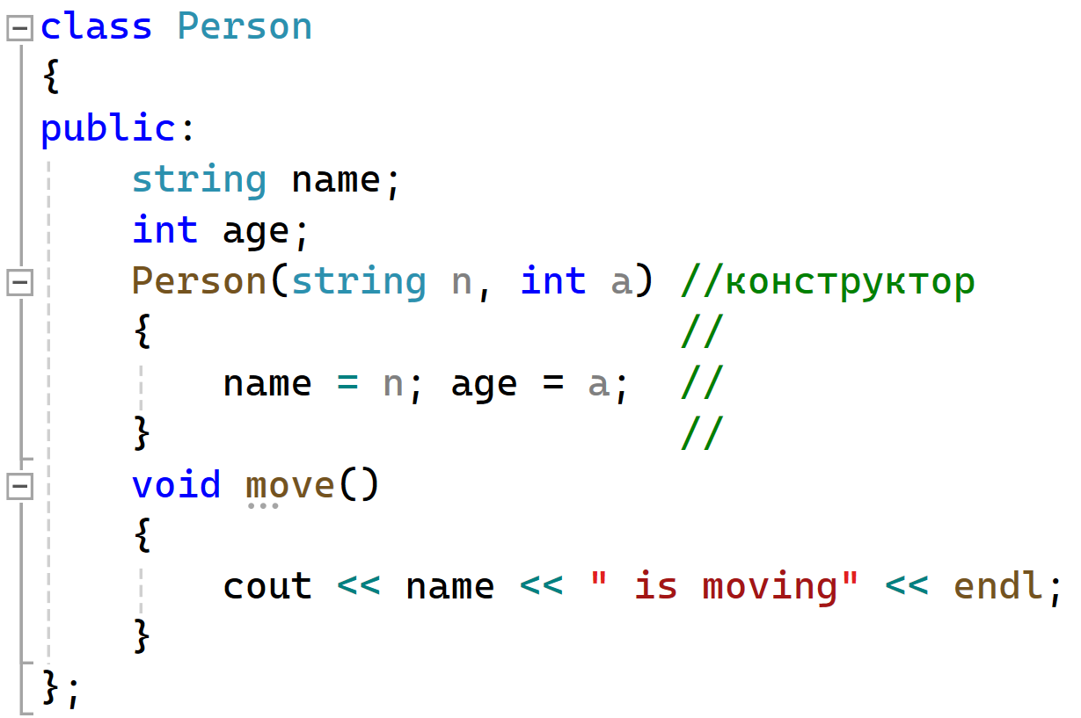
Конструкторы C++

Slide 31
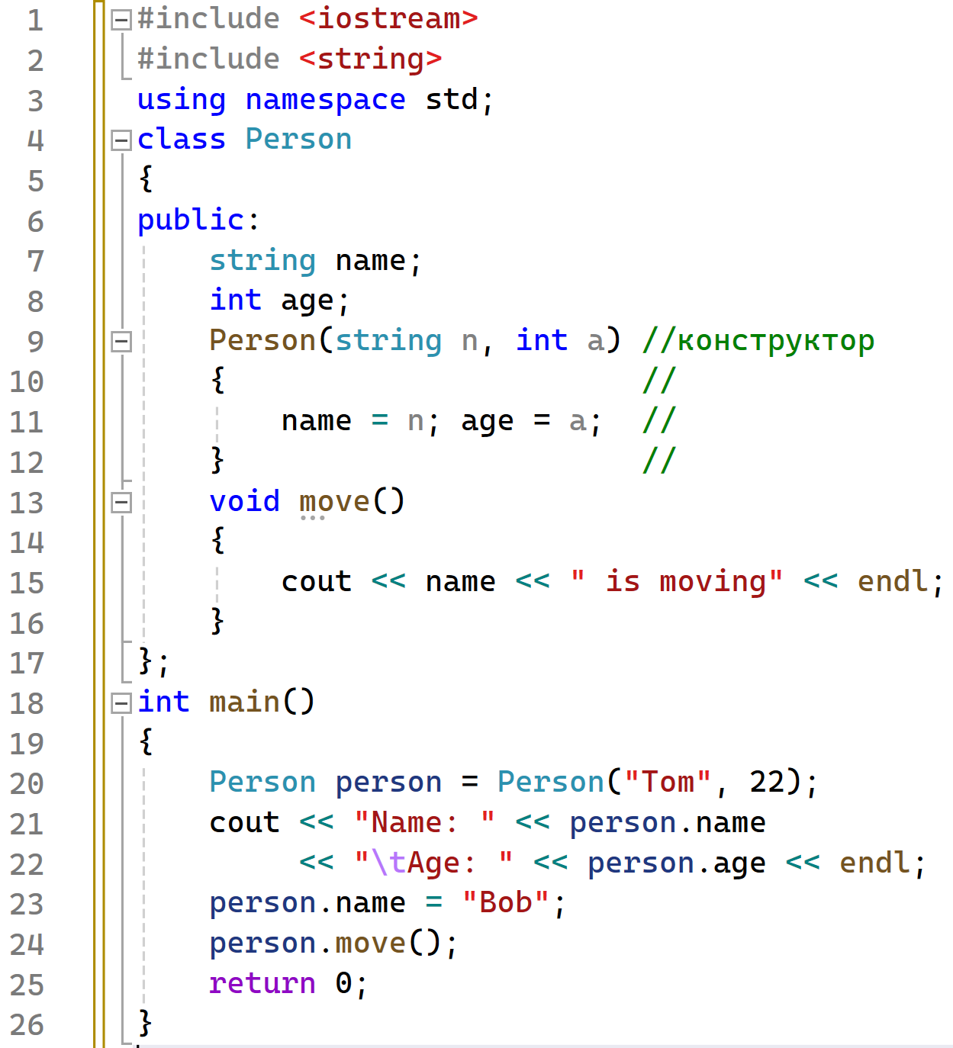

Slide 32
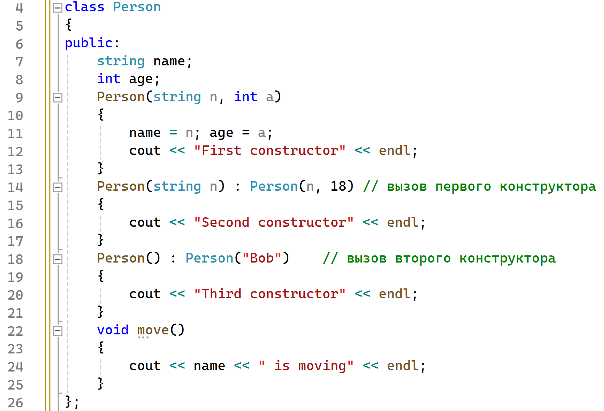

Slide 33
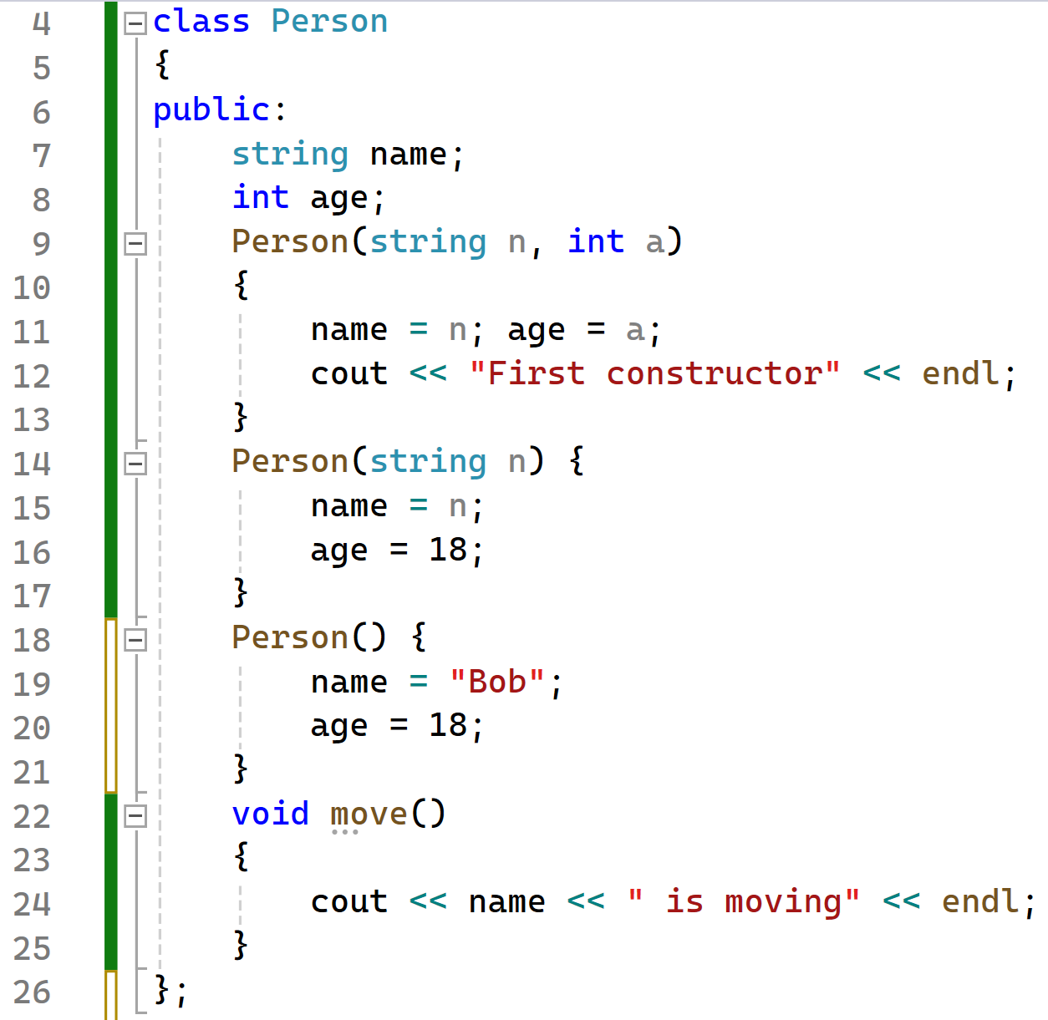

Slide 34
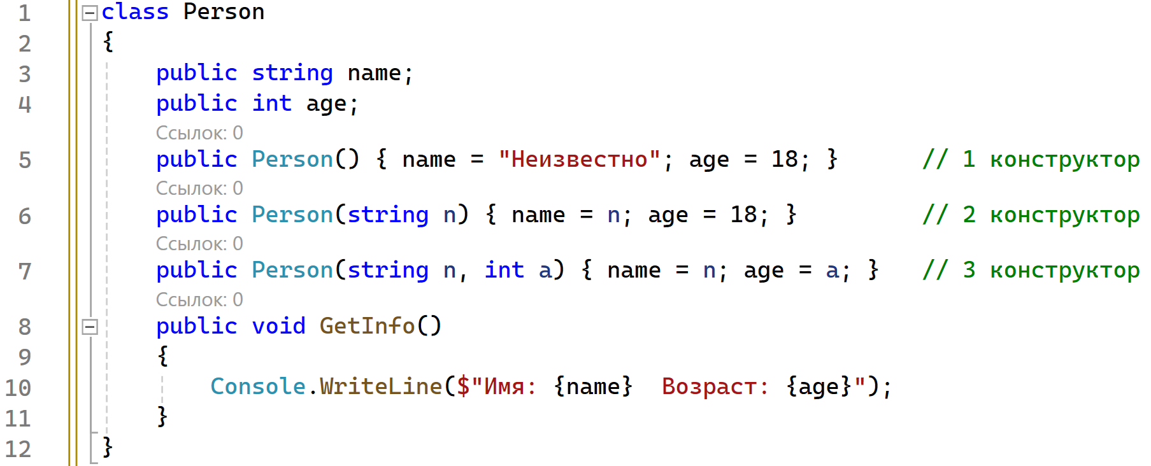
Конструкторы C#

Slide 35
Деструктор
отвечает за уничтожение объекта, т.е. освобождение памяти, выделенной объекту.
Чаще всего деструктор используют тогда, когда в конструкторе, при создании объекта класса, динамически был выделен участок памяти и необходимо эту память очистить, если эти значения уже не нужны для дальнейшей работы программы.

Slide 36
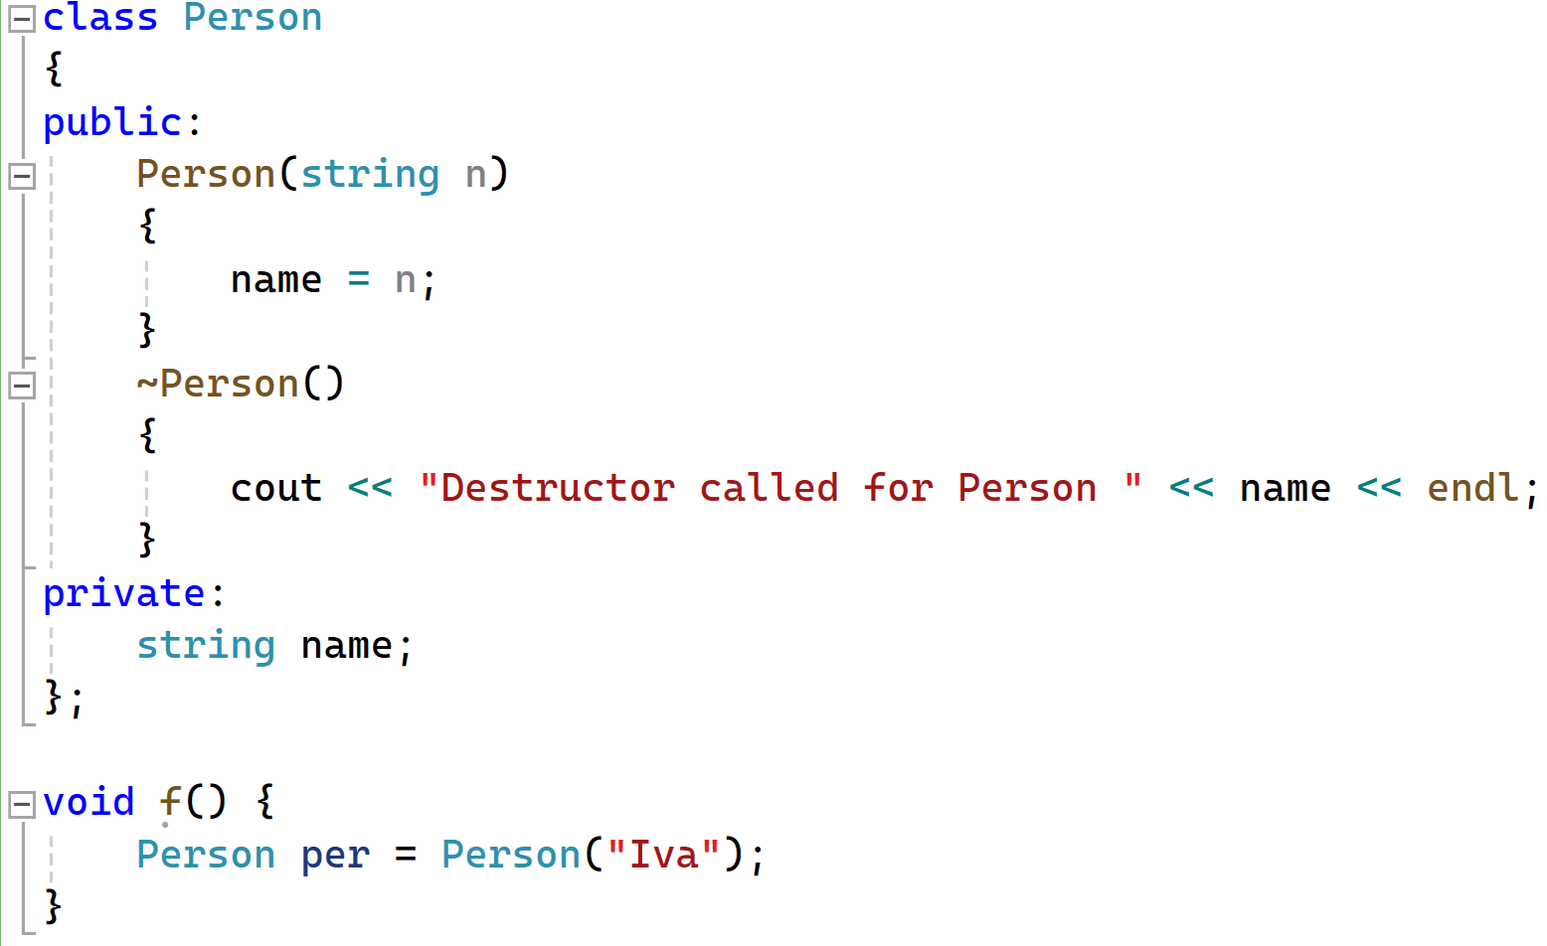

Slide 37
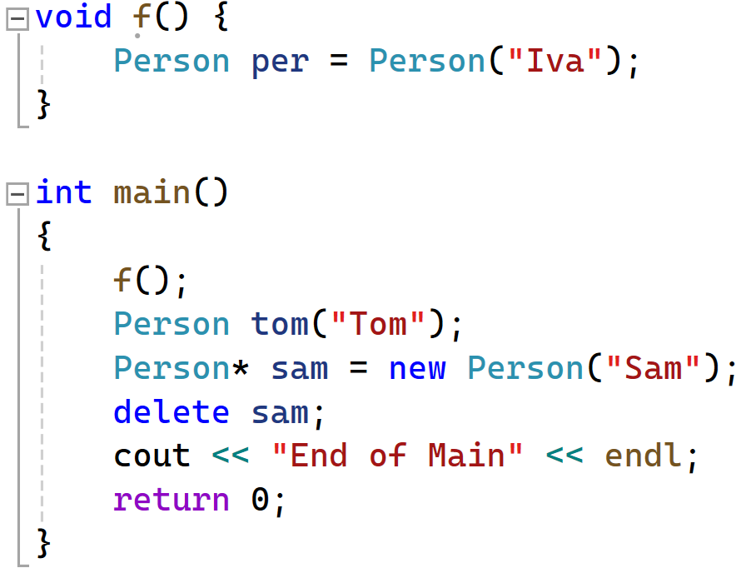

Slide 38
